Slide 1
Решения «НОРТ»
для капитального ремонта многоквартирных домов

Slide 3
Огнезащита деревянных конструкций кровли
п. 5.4.5
СП 2.13130.2012
«Системы противопожарной защиты. Обеспечение огнестойкости объектов защиты»
п. 3 табл. Б.1 приложение Б
СП 368.1325800.2017
«Здания жилые. Правила проектирования капитального ремонта»
Стропила и обрешетку в зданиях I степени огнестойкости следует подвергать обработке огнезащитным составом I группы огнезащитной эффективности, в зданиях II-IV степеней – не ниже II группы огнезащитной эффективности.

Slide 4
Антисептирование деревянных конструкций кровли
п. 3 табл. Б.1 приложение Б
СП 368.1325800.2017
«Здания жилые. Правила проектирования капитального ремонта»
п. 5.5.17
СП 372.1325800.2018
«Здания жилые многоквартирные. Правила эксплуатации»
Необходимо проводить антисептическую обработку элементов деревянной стропильной системы многоквартирных домов.

Slide 5
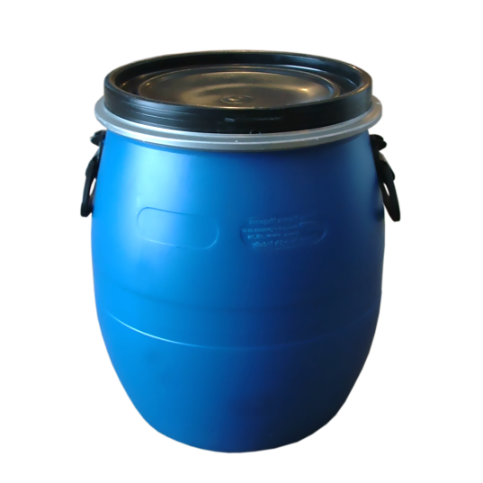
Высокоэффективный антисептик при расходе 100 г/м²;
II группа огнезащитной эффективности при расходе 180 г/м²;
I группа огнезащитной эффективности при расходе 280 г/м²;
Срок сохранения огнезащитной эффективности – не менее 16 лет;
Возможность проведения обработки при температуре от -15°С без дополнительной подготовки;
Присутствуют в сметных нормативах.
Биопирены серии «Пирилакс»
(«Пирилакс», «Пирилакс»-Люкс)
Среднеэффективный антисептик при расходе 200 г/м²;
II группа огнезащитной эффективности при расходе 200 г/м²;
I группа огнезащитной эффективности при расходе 300 г/м²;
Срок сохранения огнезащитной эффективности – не менее 11 лет;
Присутствует в сметных нормативах.
Биопирен «ОЗОН-007»
Составы сертифицированы, заявленные свойства подтверждены испытаниями в независимых аккредитованных лабораториях.

Slide 6
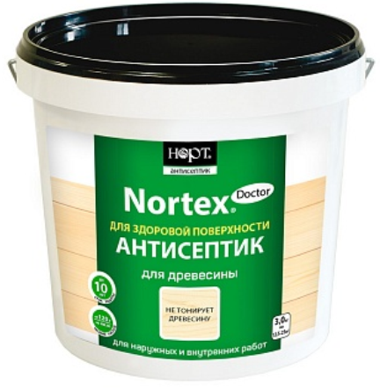
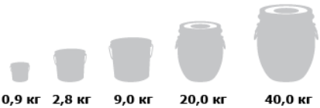
Nortex ®-Doctor
Для защиты древесины камня и бетона.
Для наружных и внутренних работ
Не тонирует древесину
Подходит для клееной древесины
Совместим с большинством ЛКМ
Служит долго - до 10 лет
Имеет низкий расход - от 120 г/кв.м
Безопасен для людей и животных
Для

Slide 7
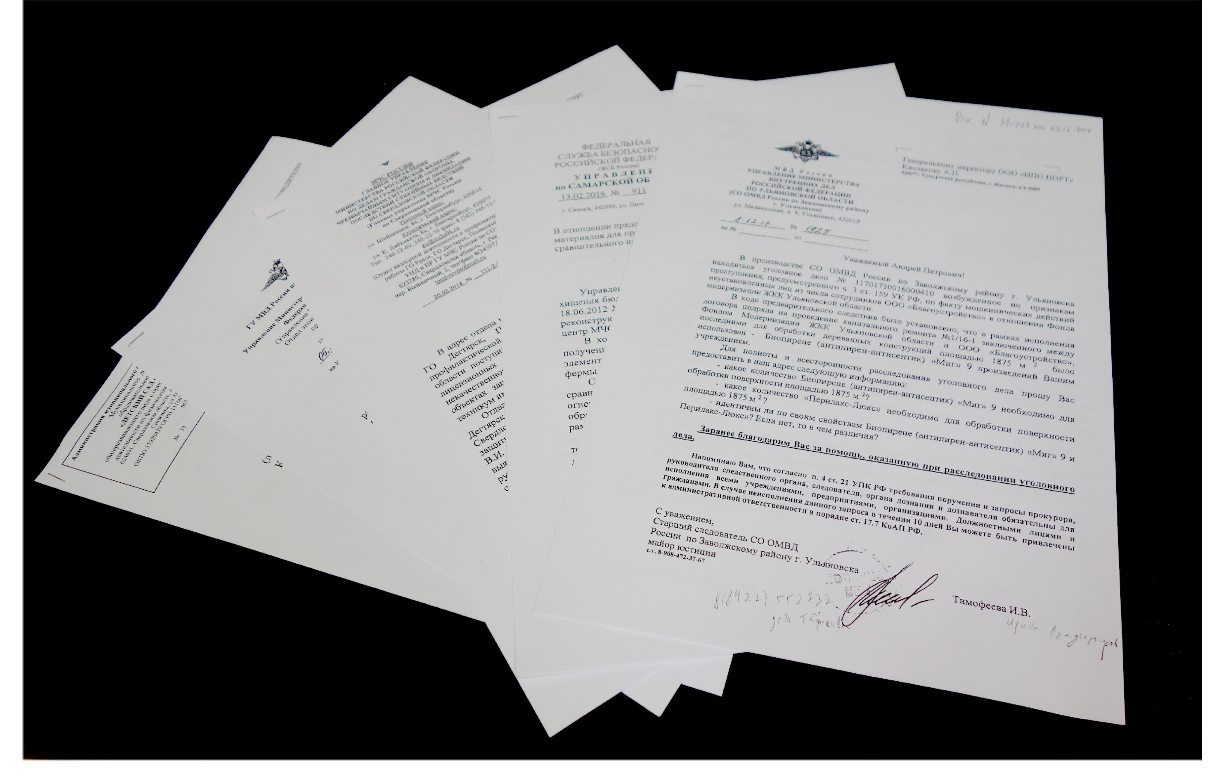
Осторожно! Подделка

Slide 8
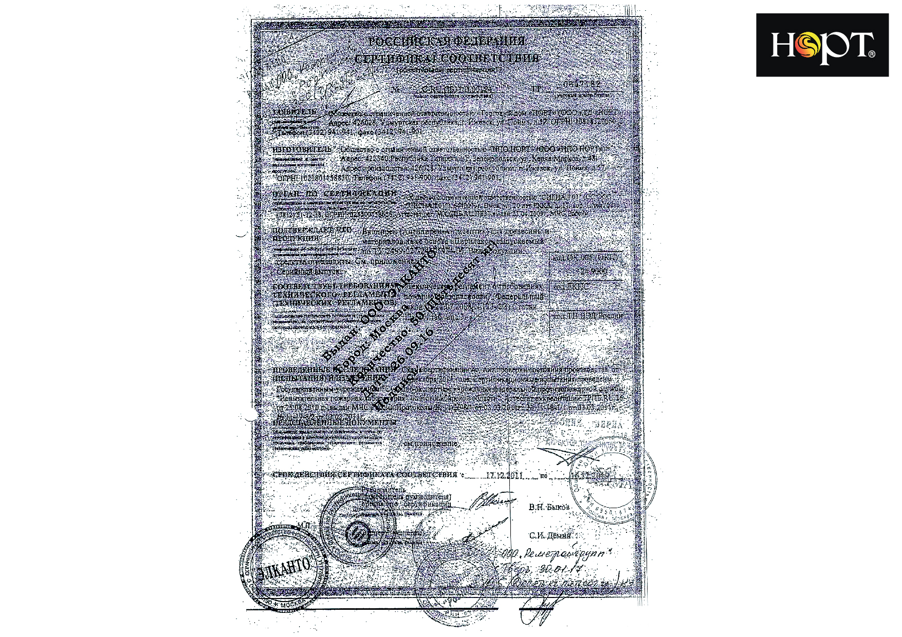

Slide 9
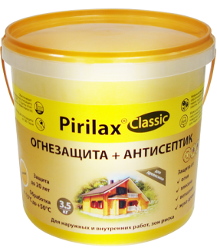
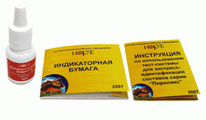
Осторожно! Подделка
Уточните у производителя, где можно купить оригинальный продукт
Спросите, как проверить подлинность
(тест-система)
Возможные отличия: маркировка, пломбы

Slide 14
Для борьбы с фальсификацией огнезащиты на объектах
Фонда капитального ремонта ООО «НПО НОРТ» предлагает:
Проведение обучения лиц, проводящих огнезащитную обработку деревянных конструкций техническим особенностям применения продукции производства ООО «НПО НОРТ»;
Проведение обучения лиц, ответственных за контроль и приёмку выполненных работ по методикам идентификации и контроля качества применяемых материалов производства ООО «НПО НОРТ»;
Предоставление информации о всей цепочке продаж огнезащитных составов от производителя до подрядчика, с целью установления фактического объема закупленной подрядчиком продукции на основе предоставленного подрядчиком сертификата соответствия (по запросу);
Проведение работ по анализу наличия биопиренов серии «Пирилакс» и биопирена «ОЗОН-007» и расходу данных составов, в случае предоставления образцов, отобранных с деревянных конструкций многоквартирных домов;
Предоставление бесплатных тест-систем для оперативной идентификации биопиренов серии «Пирилакс» как в жидком виде в таре, так и на обработанной поверхности непосредственно на объекте (по запросу);

Slide 15
Спасибо за внимание!
КАРИМОВ РИНАЗ РАШИТОВИЧ
начальник отдела нормативно-технической информации
8 (3412) 941-900 доб. 1550
8-922-686-50-95

